Slide 1
Krevní buňky
Úkol č. 1: Pozorování a zakreslení trvalých preparátů leukocytů člověka – krevní roztěry:
tyčka (nezralý neutrofil) (1%)
neutrofilní granulocyt (60-70%)
lymfocyt (20-35%)
monocyt (6-8%)
eosinofilní granulocyt (2-4%)
bazofilní granulocyt (0,5-1%)

Slide 2
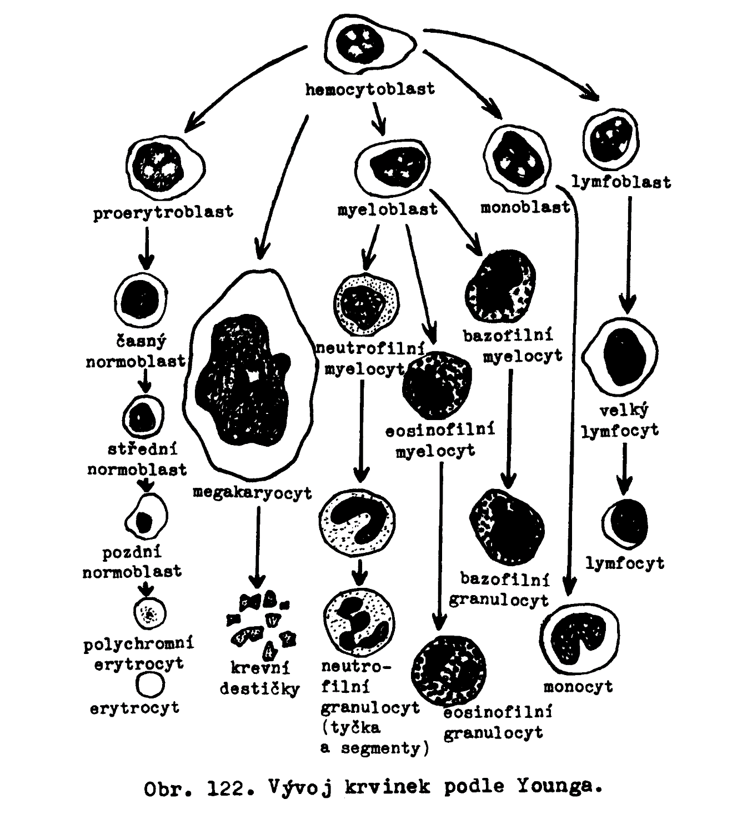

Slide 3
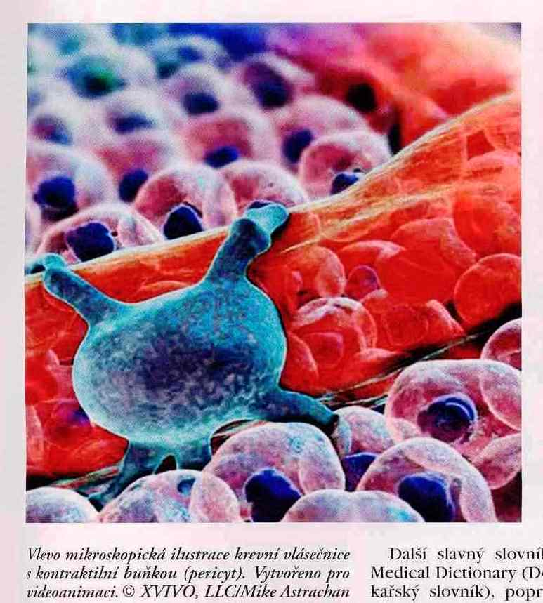

Slide 4
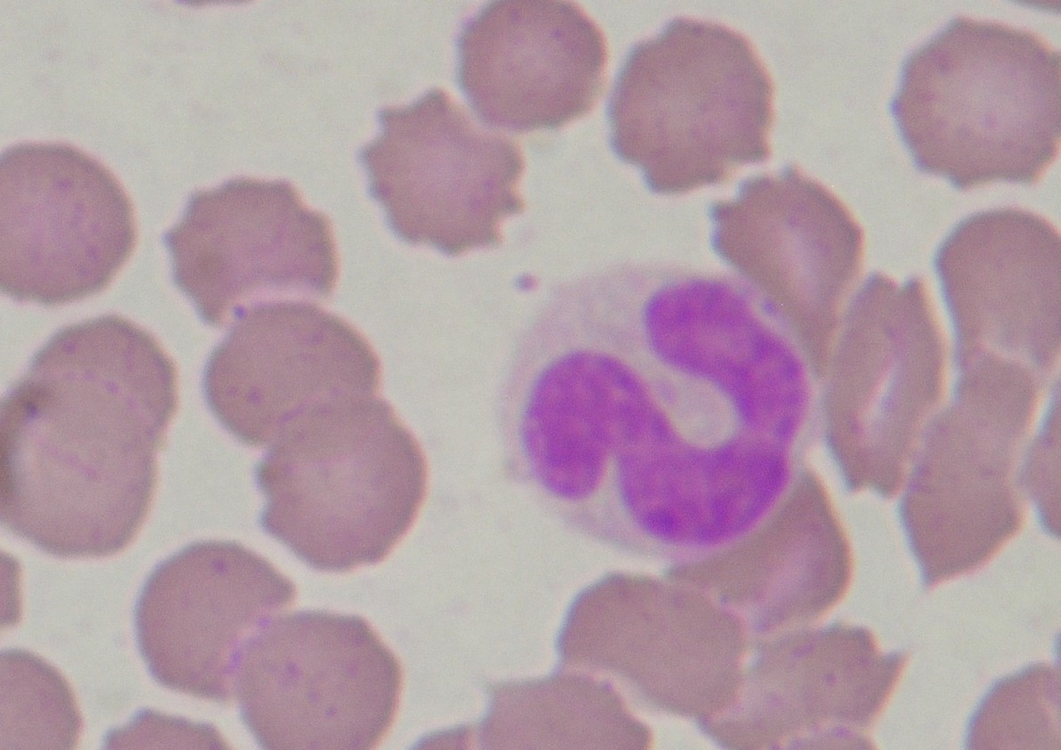
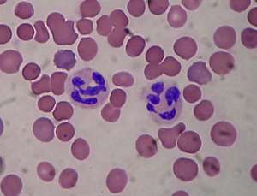
Neutrofil zraly, neutrofil, tyčka

Slide 5
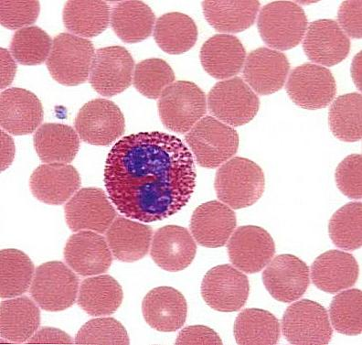
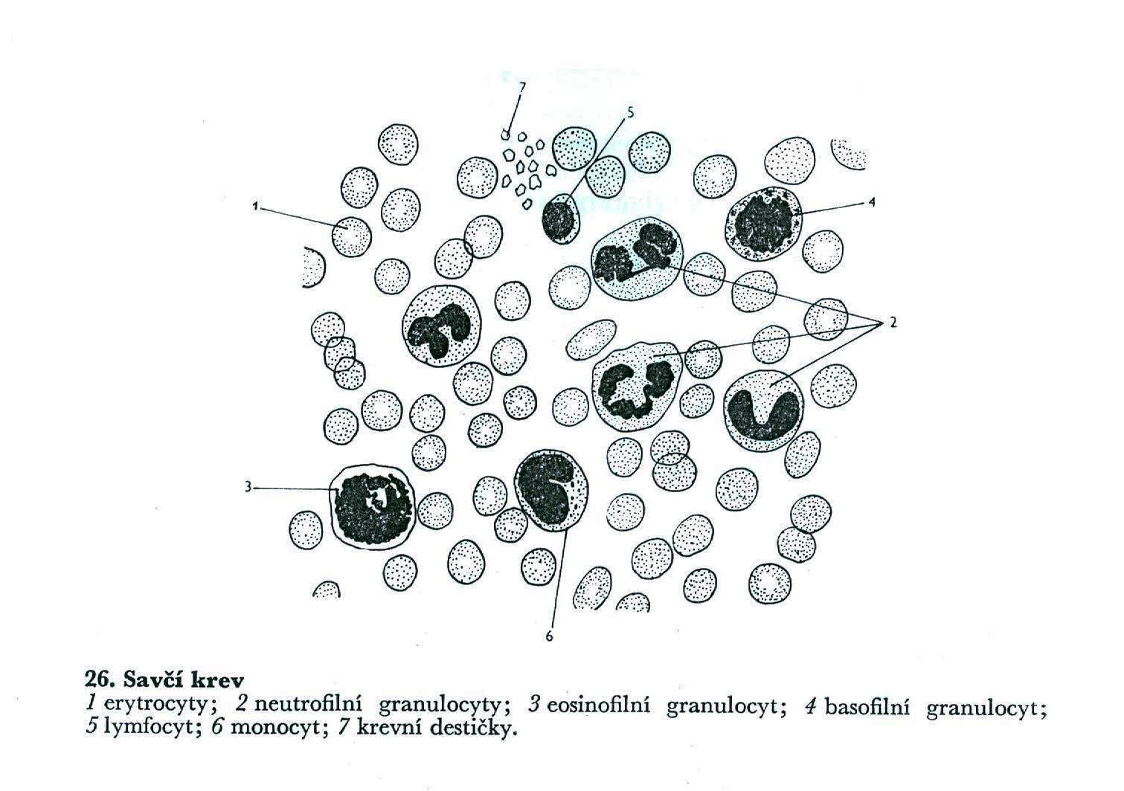
eosinofil

Slide 6
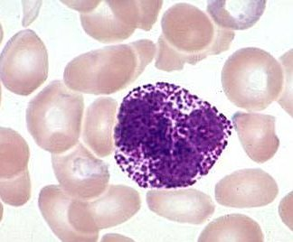
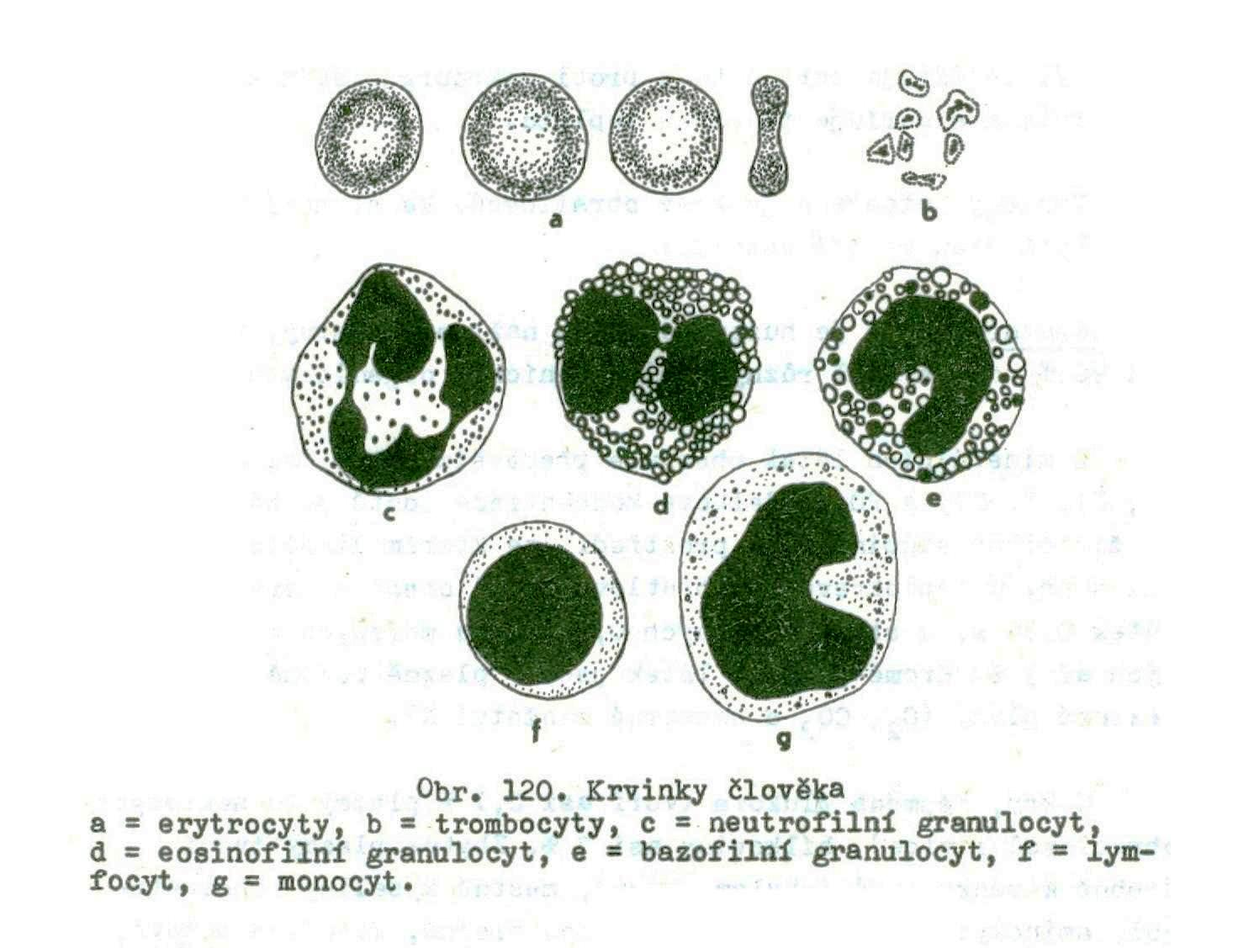
bazofil

Slide 7
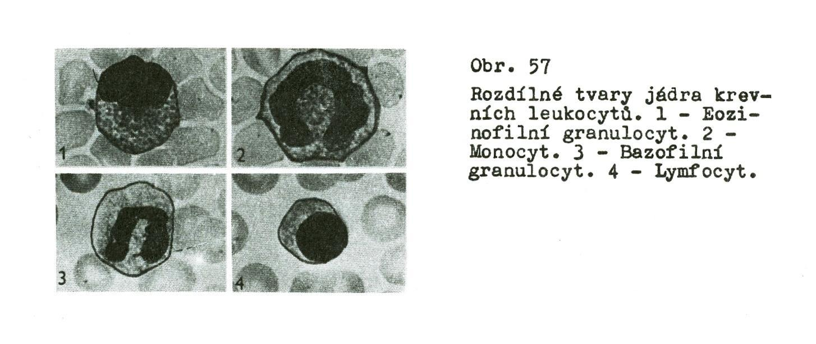
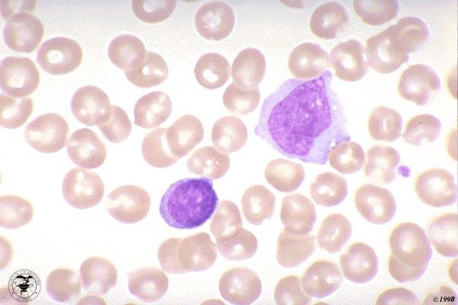
Monocyt, lymfocyt

